Slide 1
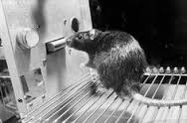
Principios de la Conducta
NIVEL INTRODUCTORIO
Ps Jaime E Vargas M
A515TE

Slide 2

La ciencia es el estudio sistemático de los fenómenos de la naturaleza
La ciencia a veces nos sorprende al mostrar que el sentido común está equivocado y nos reta a cambiar nuestra manera de pensar
Confiamos en la ciencia porque nos ha demostrado ser la mejor manera que tiene el hombre para resolver sus problemas

Slide 3
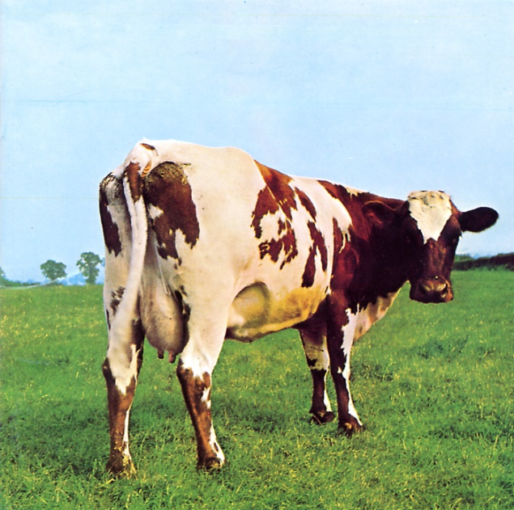
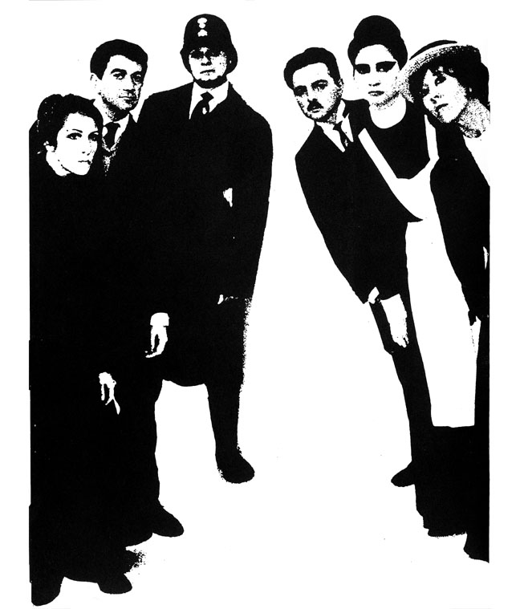
La Psicología es la ciencia que estudia la conducta de los organismos , animales y personas, en relación con su medio ambiente

Slide 4

El análisis de la conducta fracciona al medio ambiente en estímulos y a la conducta en respuestas, para facilitar su estudio
Entonces, la Psicología estudia las respuestas de los organismos ante los estímulos del ambiente
Todo lo que los organismos hacen, lo hacen con el interés biológico de sobrevivir y reproducirse
La psicología científica estudia estas relaciones de manera natural, sin suponer que existan procesos mentales o cosas que no se puedan ver o medir

Slide 5
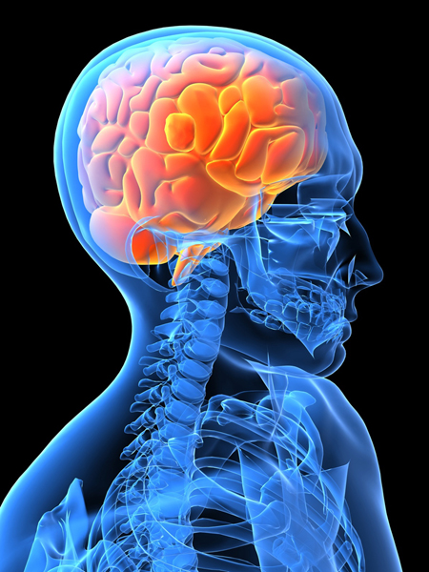
Los estímulos son todos los cambios detectables que ocurren en el ambiente
Los organismos, con el tiempo, han desarrollado órganos especializados para detectarlos a los que llamamos sentidos
Podemos entrar en contacto con el ambiente que nos rodea y sentirlo para responder a él
También podemos usar un medio de contacto como la luz o el aire para responder a dimensiones tales como lo que vemos, lo que oímos o lo que olemos

Slide 6
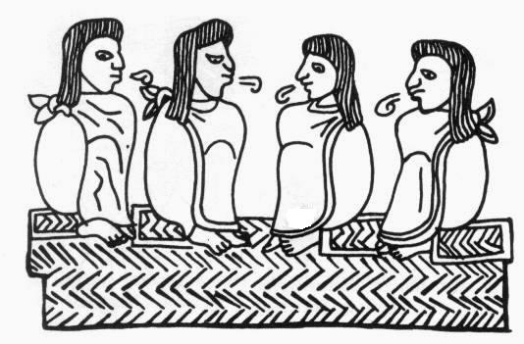
Las respuestas son cualquier cambio detectable en un organismo, que pueda ser observado por otro organismo, detectado por medio de un aparato o campo de fuerza
Cuando se observa directamente la conducta de una persona, conviene tener dos observadores independientes para que lo que nos digan que está ocurriendo sea una observación confiable
Las respuestas también se pueden observar automáticamente mediante aparatos como contadores, cámaras fotográficas o de video y mediante los productos permanentes que dejan, huellas, artefactos, construcciones o productos lingüísticos

Slide 7

Hay dos tipos de conducta: la conducta respondiente y la conducta operante
La conducta respondiente está controlada por los estímulos que la anteceden. Es decir, hay estímulos que provocan la presentación de ciertas respuestas
Desde que nacemos, ya hemos heredado estas formas de comportarnos, que a veces se llaman reflejos
Por ejemplo, una luz fuerte en los ojos hace que se cierre la pupila. Un golpecillo en la rodilla hace que tiremos una patada. Una cosquilla en la nariz nos hace estornudar. Un ruido fuerte e inesperado nos hace saltar

Slide 8
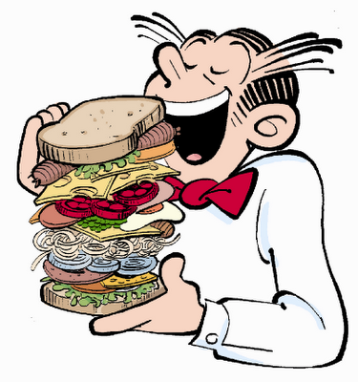
Todos los organismos aprendemos de nuestras experiencias, es decir del contacto con el ambiente y sus estímulos
Hay un aprendizaje respondiente en el cual un estímulo que provoca una respuesta puede hacer que otro que no provocaba esta respuesta, ahora lo haga
Los estímulos que acompañan la presentación de un estímulo provocador (incondicionado o EI), si varias veces suceden junto con él, adquieren la capacidad de provocar esa respuesta (se condicionan o se vuelven ECs)
Por ejemplo, cuando nos sirven un alimento sabroso salivamos. La boca se nos hace agua solo de verlo o de olerlo. Así también ante otros estímulos que lo acompañan

Slide 9
Todas las conductas respondientes o reflejas generalmente ocurren de manera casi inmediata, en cuanto se presenta el estímulo que las provoca
El tiempo entre el estímulo y la respuesta provocada se llama latencia y suele ser muy corto, de unos cuantos segundos
La conducta respondiente se puede provocar varias veces presentando varias veces el estímulo provocador (EI). Si se hace esto, cada vez que se provoca la respuesta, esta ocurre con menor fuerza o magnitud. Es decir se da una habituación y puede dejar de presentarse, hasta que después de un periodo de descanso, otra vez recupera su fuerza cuando se le provoca de nuevo
Si la conducta respondiente se provoca con un estímulo condicionado (EC) pero sin que se presente el estímulo provocador original (EI), cada ves será más débil hasta dejar completamente de presentarse ante ese estímulo. A esto se le llama extinción

Slide 10
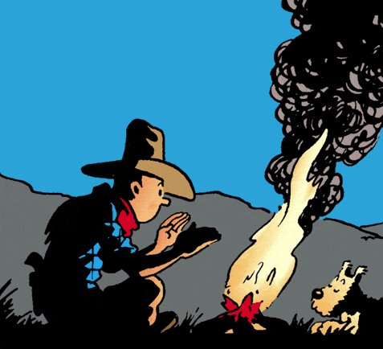
La conducta operante está controlada por sus consecuencias, es decir por los estímulos que ella produce en el ambiente
Si alguien hace algo y le va bien o tiene una consecuencia placentera, la conducta se fortalece, ocurre con más frecuencia y mayor intensidad. Los estímulos consecuentes de una conducta que hacen que esta ocurra con más frecuencia se llaman reforzadores y la operación de presentar un reforzador con el objeto de que una conducta que los produzca se de más veces, se llama reforzamiento
Generalmente reforzamos la conducta que consideramos deseable o valiosa, dándole premios, atención, cariño, dinero o reconocimiento social. Los humanos tenemos estas prácticas culturales

Slide 11
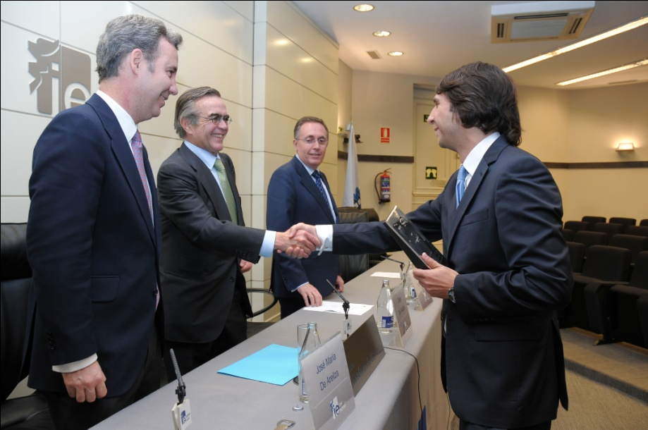
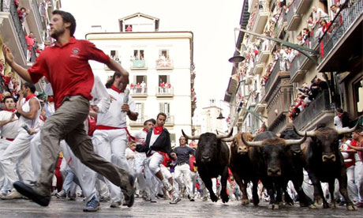
Los reforzadores se clasifican en: positivos y negativos
Son reforzadores positivos los que ocurren como algo que no estaba. Se trata de cosas agradables que queremos obtener, como los premios, los diplomas, etc.
Son reforzadores negativos los que se retiran o se evitan. Se trata de cosas molestas, dolorosas o indeseables que no queremos tener
Las personas hacemos cosas (emitimos conductas) para obtener lo que nos gusta, pero también para librarnos de lo que no nos gusta

Slide 12
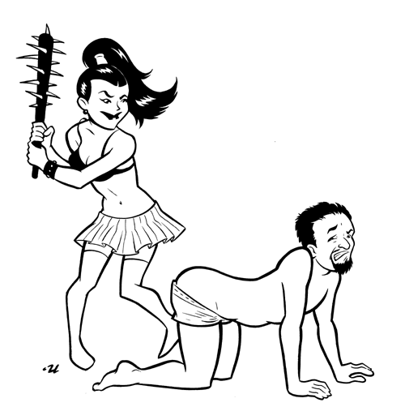
Por otro lado, si una respuesta operante es seguida de una consecuencia desagradable o dolorosa, entonces se debilitará, se presentará con menos frecuencia o desaparecerá
Cuando se otorga una consecuencia aversiva para debilitar una conducta y esta se reduce en frecuencia y magnitud, al estímulo se le llama castigante y a la operación castigo
Generalmente castigamos las conductas indeseables, como parte de nuestras prácticas culturales

Slide 13
La conducta operante también está sujeta al aprendizaje
o condicionamiento
Si una conducta operante es reforzada en presencia de un estímulo específico, éste estímulo adquiere control sobre su probabilidad de ocurrencia.
Es decir, la conducta reforzada suele repetirse en situaciones parecidas a otras en las que anteriormente fue reforzada. Se dice, entonces, que esa conducta está bajo control de estímulo
Así también, la conducta castigada suele no presentarse en situaciones semejantes a las que con anterioridad su ocurrencia a sido seguida de una consecuencia aversiva o desagradable. Aquí también ocurre el fenómeno del control de estímulo

Slide 14
Un aprendizaje importante para tener una buena adaptación a nuestro medio consiste en responder de manera diferente ante estímulos diferentes
Cuando se responde de manera diferente ante estímulos diferentes, a esto se le llama discriminación
En nuestra sociedad es una práctica común enseñar y aprender a diferenciar, por ejemplo, entre lo bueno y lo malo, lo que es correcto y lo que no lo es, lo que es peligroso y lo que es seguro, etc.
Las reglas, las leyes, los consejos, las advertencias, los anuncios, son estímulos que nos indican cual es la conducta que debemos de emitir para ser reforzados y no castigados

Slide 15
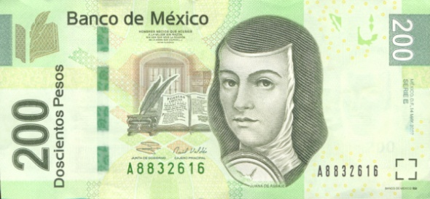
Los estímulos reforzantes, que fortalecen a la conducta operante que los produce, también pueden otorgarle esta función reforzante a otros estímulos previamente neutros si los dos se asocian mediante presentaciones conjuntas. A este tipo de estímulos se les denomina reforzadores condicionados
Los tikets, los vales y el dinero son reforzadores condicionados
Se pueden establecer cadenas de respuestas donde una respuesta produce un reforzador condicionado que a la vez ejerce control de estímulo para que se emita la siguiente respuesta y así sucesivamente, hasta que la ultima respuesta es reforzada de manera primaria por un estímulo reforzador incondicionado
Por ejemplo, trabajamos varias labores durante la semana o la quincena para obtener un cheque que cambiamos por dinero, el cual lo cambiamos por comida, ropa, transporte, diversión, etc.

Slide 16
RESUMEN
La ciencia es el estudio sistemático de fenómenos naturales
La psicología es la ciencia que estudia la conducta en relación al medio ambiente de los organismos
Para su estudio y análisis el medio se fracciona en estímulos y la conducta en respuestas
Hay dos tipos de conducta: respondiente y operante
La conducta respondiente está controlada por los estímulos antecedentes que la producen
La conducta operante está controlada por los estímulos consecuentes que genera
Ambos tipos de conducta están sujetas a variaciones derivadas de la experiencia o el aprendizaje
Aprendemos a responder de manera semejante ante estímulos que se han asociado en el pasado
Dependiendo de si por nuestros actos nos fue bien o mal, aprendemos a repetir o a no repetir lo que hicimos
También aprendemos a prestar atención a los estímulos que nos señalan cual es la conducta correcta en cada situación

